Slide 1

0的故事
ZERO MATTERS
程序员的数学2020
第一章

Slide 2
10进制计数法
2进制计数法 *
指数法则
0所起的作用 *
Notes:
还有八进制，十六进制，60进制

Slide 3
10进制计数法
2
5
0
3
2 表示 “10³的个数”
5表示 “10²的个数”
0表示 “10¹的个数”
3表示 “10º的个数”

Slide 4
2进制计数法 *
从10进制计算法类推，便可很快掌握它的规则
1
1
0
0
1 表示 “2³的个数”
1表示 “2²的个数”
0表示 “2¹的个数”
0表示 “2º的个数”
Notes:
只是基数不一样
这里最好不要去想1100是多少，1100就是1100
建立程序员思维的第一步：1100就是1100

Slide 5
基数转换
10进制计数法
2进制计数法 *
12
2503

Slide 6

10进制计数法
2进制计数法 *
位数少，但是数字的种类多
（对人来说，比较易用）
数字的种类少，但是位数多
（对计算机来说，比较易用）
21+19
10101+10011
40
101000
Notes:
计算机可以使用“电子开关” 实现二进制。
所以计算机采用二进制，二人们日常生活中采用十进制
程序员输入21+19，计算机执行的是10101+10011=101000，返回给程序员40

Slide 7

指数法则
N的a次方乘以N的b次方，等于N的 a + b 次方（但N≠0）

Slide 8
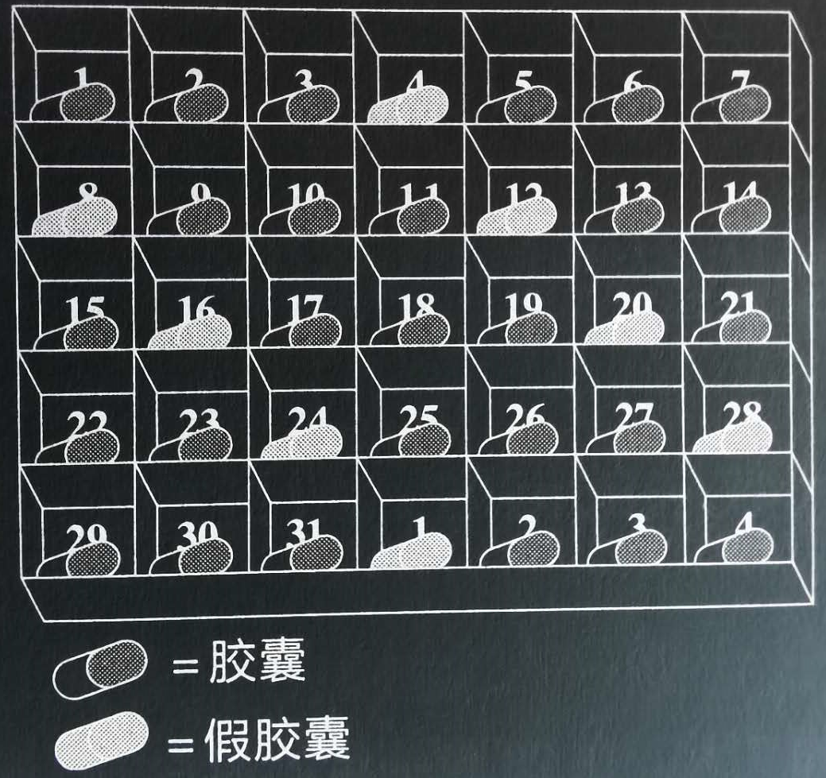
0所起的作用 *
假设必须有规律的附庸一种胶囊，每隔3天停用1天。
一直按这个周期循环服药，有难度吧？
占位：
统一标准，简化规则
没有药效的药：
Notes:
这里是一个总结，相关内容前面已经提到
占位：2503里的0
统一标准：10的0次方，里的0。使得不需要要为1做单独的处理

